Slide 2
目次

Slide 3
バージョンアップガイドについて
      バージョンアップガイドはNIコンサルティングの製品に関する最新のリリースをまとめた統合的なユーザーガイドです。新機能や機能強化の内容、その導入に必要な情報を提供します。最新の機能を利用するガイドとしてお役立てください。
  バージョンアップガイドの内容
      バージョンアップ概要
      ・機能に関する簡潔な説明
      ・機能を有効に使うためのヒント
      システム管理者ガイド（システム管理者向け）
      ・設定方法や機能を利用するために必要な説明
  リリース日
  2014年5月26日 （月）
製品ご購入 | ＣＤ-ＲＯＭ | 2014年5月26日（月）よりご提供開始
 | オンライン アップデート | 2014年5月27日（火） 09：00～
クラウドサービス （Sales Force Assistantのみ） |  | 2014年5月27日（火） 夜間メンテナンスにより自動更新
クラウドサービス（※） （Assistantオプション含む） |  | 2014年6月24日（火） 夜間メンテナンスにより自動更新
  バージョン情報
      適用後のバージョンはそれぞれ以下の通りです。
顧客創造日報/顧客深耕日報 | 6.24-10
ＮＩコラボ | 5.30-25
見積共有管理 | 5.2-7
経営CompasScope | 2.8-12
顧客創造Approach | 1.16-21
Sales Force Assistant | 7.0-6
システムバージョン | 85.011.140526
      製品ご購入のお客様
      自動ではアップデートされません。バージョンアップをご希望のユーザー様は、オンラインアップデートまたはCD-ROMより適用してください。
      CD-ROMを送付希望の場合は、件名に「製品バージョンアップ希望」とご記入の上「support@ni-consul.co.jp」までご連絡ください。発送日のご連絡を折り返しさせていただきます。
      オンラインアップデートによるバージョンアップ適用には、年間保守のご契約と、システム設定ページ内
      「ユーザーサポート連携」の設定が必要となります。

Slide 4
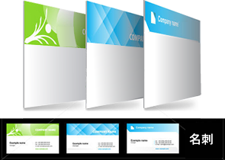
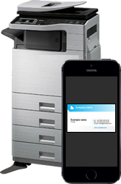
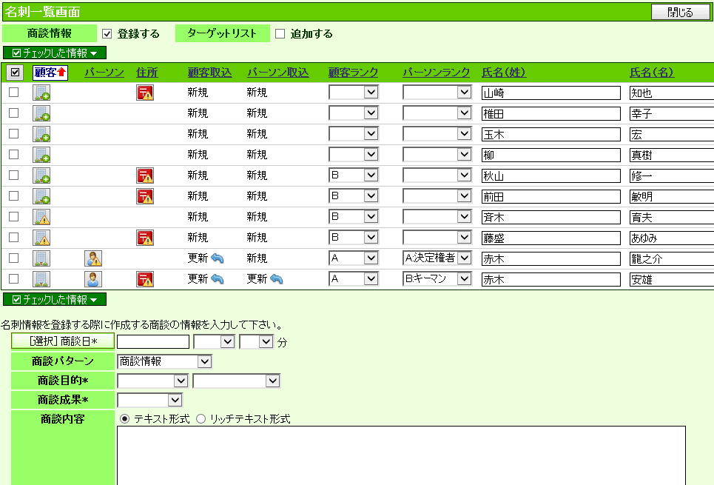
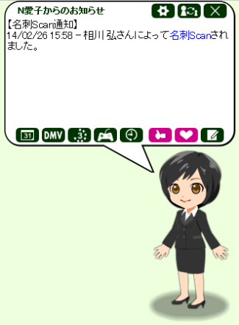

Sales Force Assistant
1.名刺Scan機能の追加
使用可能な製品：
Sales Force Assistantサービス、顧客創造日報シリーズ＋Assistantオプション
1-1.名刺Scanとは
      名刺Scanとは、複合機やスマートフォンなどでスキャンした名刺データを弊社指定の名刺管理ソフトを利用して文字認識（OCR）させ、連携を行うことで、記載された社名、氏名、住所、メールアドレスなどを
      Sales Force Assistantに取り込みデータベース化する機能です。
      スキャンした名刺をSales Force Assistantの顧客、パーソン情報として取り込みます。今まで手入力で行なっていた顧客情報登録作業と比べ、大幅な時間短縮と省力化が可能となり、業務効率がアップします。
      また他社サービスに見られるオペレーターによる人力OCRを介さないことで、名刺情報の登録をスピードアップし、名刺情報をその日のDMV（Daily Monitoring View）入力などにすぐに利用できます。
      また、名刺Scan機能は、単なる名刺共有ツールではありません。Sales Force Assistantのデータベースに登録することで、アシスタントが営業担当者の訪問のヌケモレを教えてくれたり、スマートデバイスの地図に顧客情報をプロットしてくれたりします。名刺をキーに営業活動をアシストすることで、情報共有を超えた情報活用を実現します。
名刺一覧画面
注意：
名刺Scan機能の利用には、
別途「やさしく名刺ファイリング PRO」v.13.0以降の購入が必要です。
名刺取込通知

Slide 5
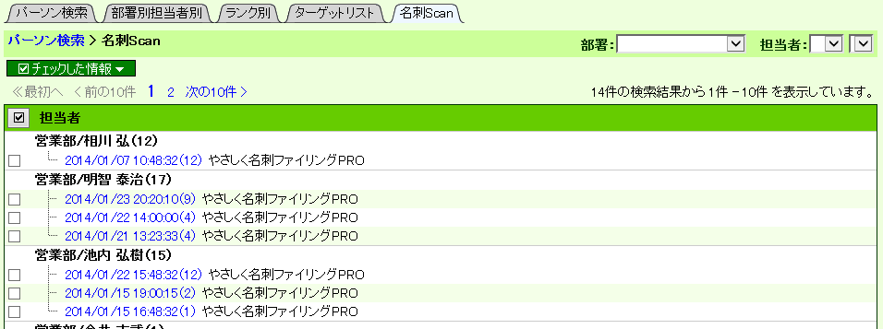
1-2.名刺Scan情報を顧客、パーソン情報として登録する
      名刺管理ソフトにて転送したユーザー毎に名刺管理ソフトからの転送日時、名刺枚数、
      名刺管理ソフト名が表示されます。
      クリックすると、対象の名刺Scan情報の「名刺一覧」画面が表示されます。
取り込み一覧画面
名刺一覧画面
注意：
名刺をスキャンし、名刺管理ソフトにてSales Force Assistantにデータ転送する
必要があります。

Slide 6

1-3.名刺Scan通知について
名刺Scan通知は、名刺Scanした情報をアシスタントが通知してくれる機能です。
アシスタント通知画面
メモ：
通知アシストの設定は社員個人のオプション設定でも設定ができます。
ただし、オプション設定にはシステム設定で設定した項目のみ表示されます。

Slide 7
Sales Force Assistant
システム管理者ガイド
      今回のバージョンアップには利用者の運用に影響を与える機能が含まれています。その変更に対して準備ができるように、利用者に通知してください。その他の機能については、新機能を利用する前にシステム管理者による対応が必要です。
      次の表には、バージョンアップ機能と利用者への影響がまとめられています。ご利用の製品について、機能の詳細を確認してください。
      各項目の見方
      ①自動的に表示されます。
      ②オプション設定から設定を変更することができます。
      ③システム管理者が利用者全体の設定を変更することができます。
機能 | ① 自動的に表示 | ② オプション設定から個別設定が 可能 | ③ システム設定 から全体設定が 可能
1.名刺Scan（名刺情報受信設定） | - | - | ●
2.アシスタント設定-通知アシスト設定 | - | ● | ●

Slide 8
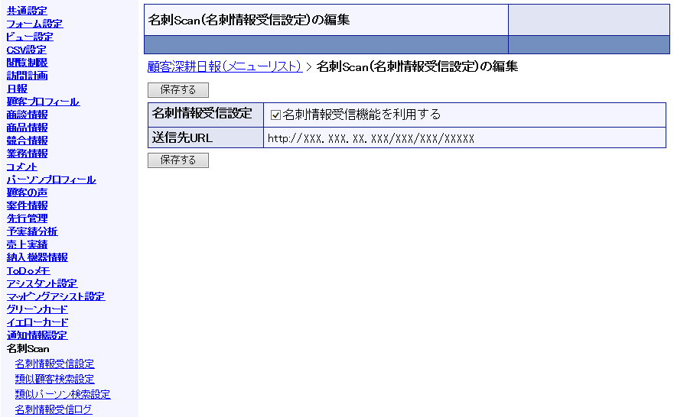
Sales Force Assistant
使用可能な製品：
Sales Force Assistantサービス、顧客創造日報シリーズ＋Assistantオプション
1.名刺Scan（名刺情報受信設定）
名刺管理ソフトから名刺情報を転送する為に必要な設定になります。
ここでは、名刺情報受信設定について説明します。
設定は、「システム設定＞ （日報製品） ＞名刺Scan＞名刺情報受信設定」から設定を行います。
【システム設定＞ （日報製品） ＞名刺Scan＞名刺情報受信設定】
注意：
初期値は「名刺情報受信機能を利用する 」にチェックは入っていません。

Slide 9
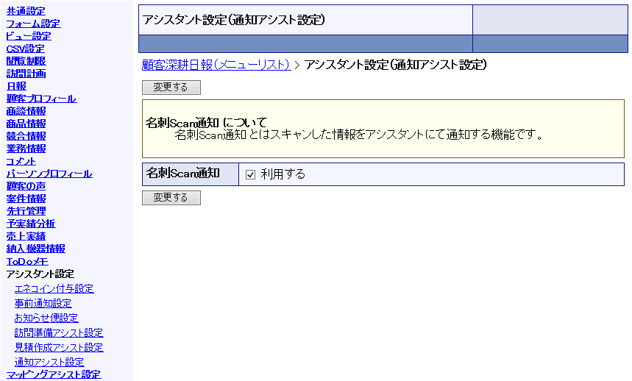
2.アシスタント設定－通知アシスト設定
名刺Scanした情報をアシスタントが通知する為の設定になります。
ここでは、通知アシスト設定について説明します。
設定は、「システム設定＞ （日報製品） ＞アシスタント設定＞通知アシスト設定」から設定を行います。
【システム設定＞ （日報製品） ＞アシスタント設定＞通知アシスト設定】
注意：
名刺Scan（名刺情報受信設定）を「利用する」にしている場合、通知アシスト設定を
利用できます。
初期値は「利用する」にチェックが入っています。

Slide 10
○ 発行
平成26年5月26日 第1版
バージョンアップに関するお問い合わせは
株式会社NIコンサルティング内 サポートデスク
E－MAIL ： support@ni-consul.co.jp
URL ： https://www.ni-consul.jp
FAX ： 082-511-2226
営業時間：弊社休業日、土・日・祝日を除く月曜日～金曜日 9：00～12：00、13：00～17：00

